Slide 1
Analyse fréquentielle des systèmes asservis

Slide 2
Analyse fréquentielle

Slide 3
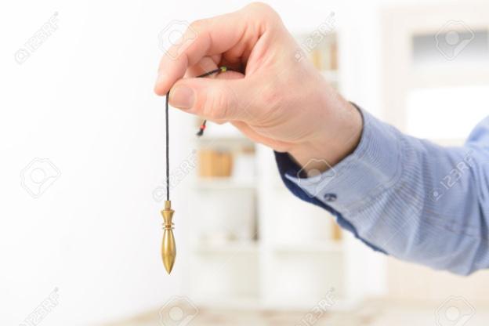
Analyse fréquentielle
Il s’agit dans ce cours d’étudier les systèmes d’un point de vue fréquentiel.
Exemple 1 : un pendule, comme beaucoup (tous ?) de systèmes mécaniques, est un passe bas.
BF : amplitude sortie = amplitude entrée
HF : amplitude sortie = 0
Résonance pour les fréquences intermédiaire ; une faible amplitude en entrée provoque une grande amplitude en sortie.
Exemple 2 : suspension de moto BMW
https://sciencesindustrielles.com/TPOpale/Suspension de moto/co/suspension_swf.html

Slide 4
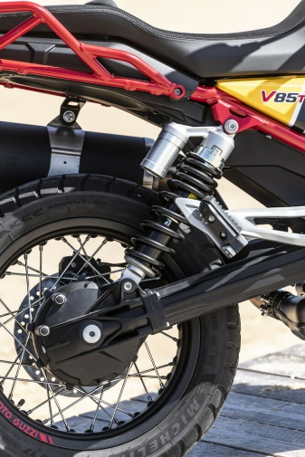
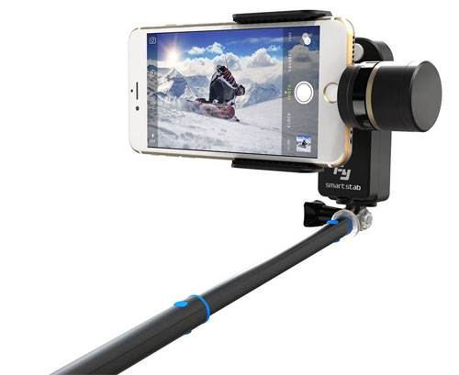
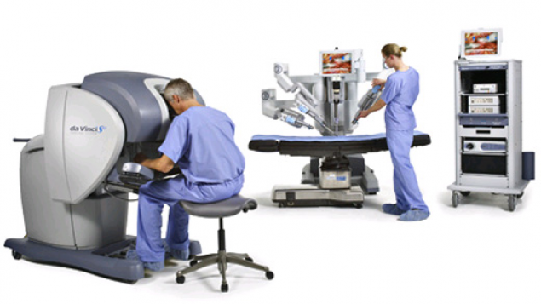
Analyse fréquentielle
Suspension de moto
Stabilisations d’images
Opérations chirurgicales

Slide 5
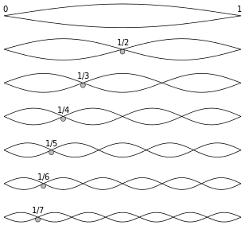
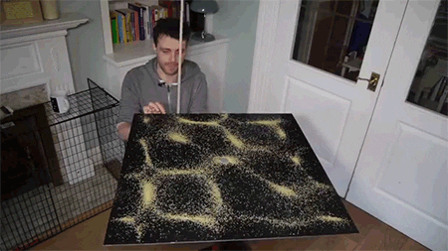
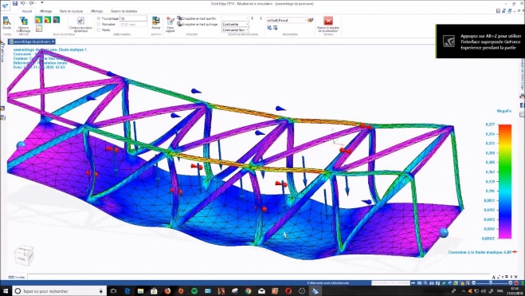
Modes propres
Corde
Plaque :
Solide quelconque :
Solidworks

Slide 6
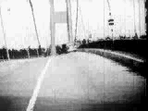
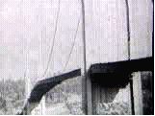
Analyse fréquentielle
Le Pont de Tacoma qui s’est écroulé par résonnance du vent.

Slide 7
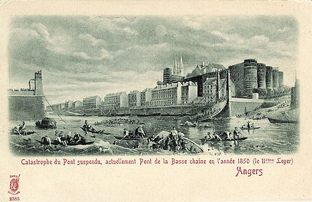
Analyse fréquentielle
En 1850, une troupe militaire traverse au pas un pont suspendu à Angers. Ce bataillon bien discipliné provoqua la rupture du pont par phénomène de résonance. Bilan : 226 morts

Slide 8
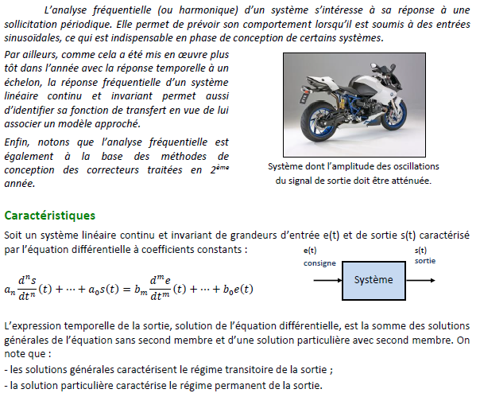
Analyse fréquentielle

Slide 9
Analyse fréquentielle

Slide 10
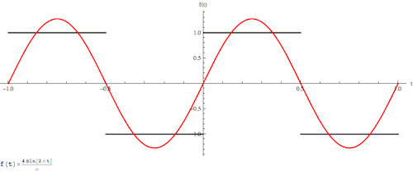
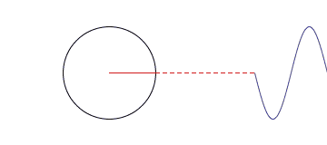
Analyse fréquentielle
Pourquoi s’intéresser aux sinus?
N’importe quel signal périodique peut-être décomposé comme la somme infinie de signaux sinusoïdaux. Beaucoup de phénomènes physiques sont oscillatoires. (véhicule sur route, modes propres…)

Slide 11
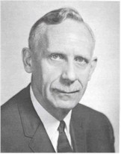
Analyse fréquentielle
Hendrik Wade Bode
1905-1982

Slide 12
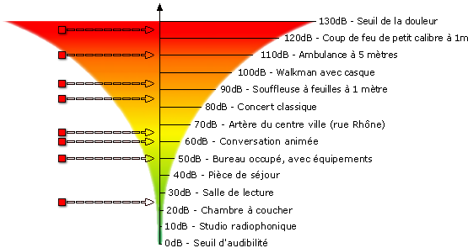
Bel
Pourquoi utilise t-on la fonction log ?
Lorsque le phénomène physique que l’on étudie possède de grandes plages d’entrée (Ex : oreille humaine 20Hz-20kHz, ou intensités sonores), on ne peut visualiser l’allure qu’en échelle log.

Slide 13
Bel
Le décibel vaut 1/10 de bel (B)
Pourquoi met-on un coefficient 10 ?
Lorsque l’on compare des puissances :
Si P1=P0 on trouve 0.
Si P1=10.P0, on trouve 1.
Pourquoi met-on un coefficient 20 ?
Lorsque l’on compare des intensités ou des tensions : Ex : P=U.I=R.I²
Conclusion : La valeur en dB est 10 fois le logarithme d'un rapport de puissance et 20 fois le logarithme d'un rapport de tension ou courant.

Slide 14
Analyse fréquentielle

Slide 15
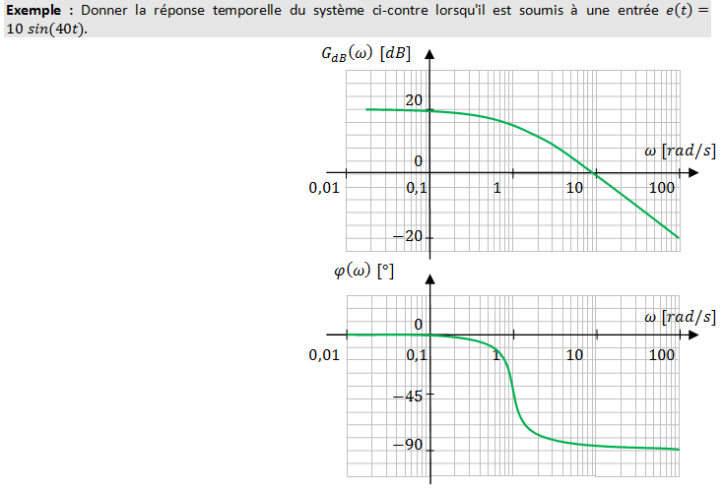
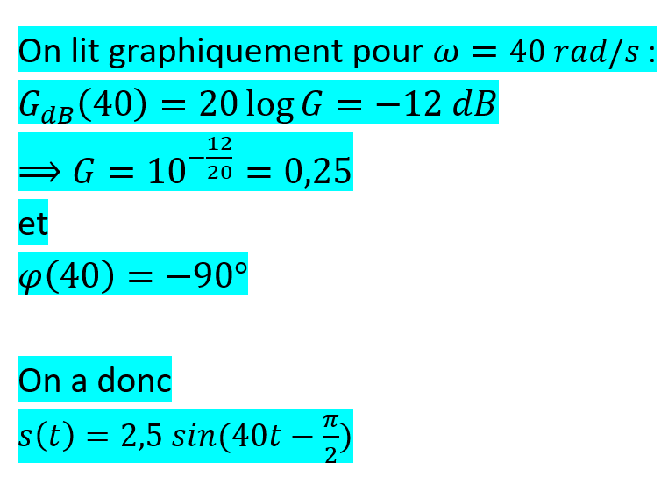
Analyse fréquentielle
La courbe représente donc comportement du système pour TOUTES les fréquences !

Slide 16
log
Attention, on a bien ω en abscisse (avec échelle log) et pas log ω
ω
0,1 1 10 100
log ω
-1 0 1 2

Slide 17
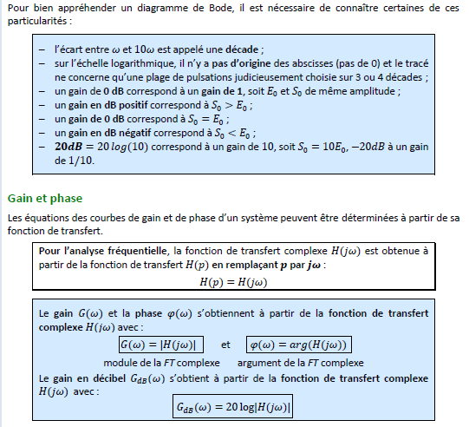
Analyse fréquentielle

Slide 18
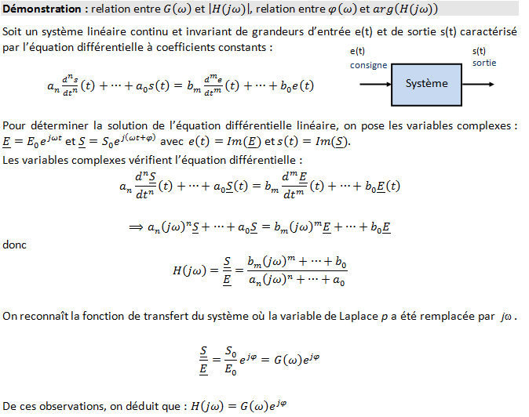
Analyse fréquentielle

Slide 19
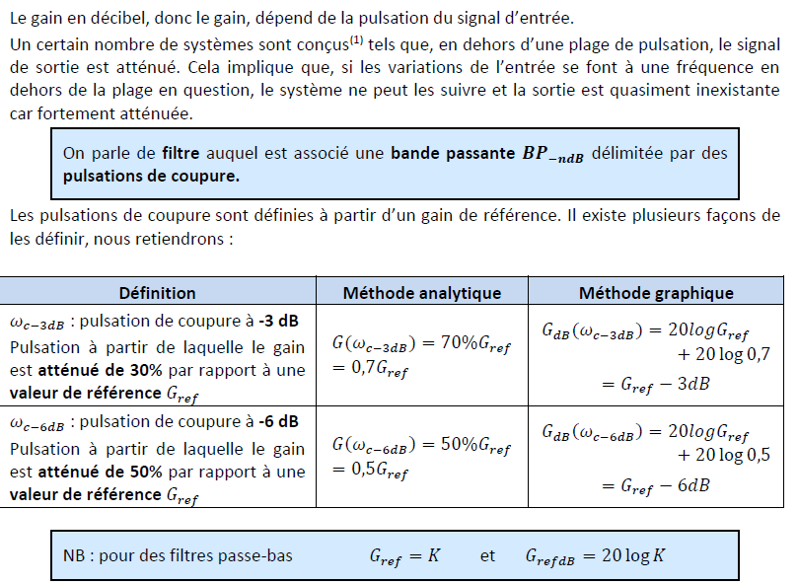
Analyse fréquentielle
20log(1,00) = 0
20log(0,90) = -0,91
20log(0,80) = -1,93
20log(0,70) = -3,09
20log(0,60) = -4,43
20log(0,50) = -6,02
20log(0,40) = -7,95
20log(0,30) = -10,45
20log(0,20) = -13,97
20log(0,10) = -20,00
Une bande passante est une plage de fréquences pour laquelle le système laisse passer X% de l’amplitude du signal. Les limites de la bande passantes sont ARBITRAIRES.
ex : On s’intéresse à la bande passante qui laisse passer 70% (pourquoi pas 71% ?) et à celle qui laisse passer 50%.

Slide 20
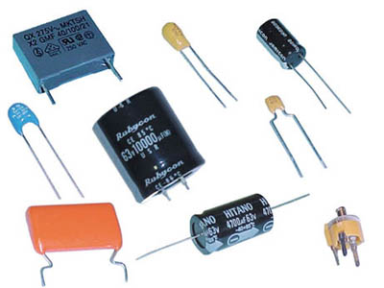
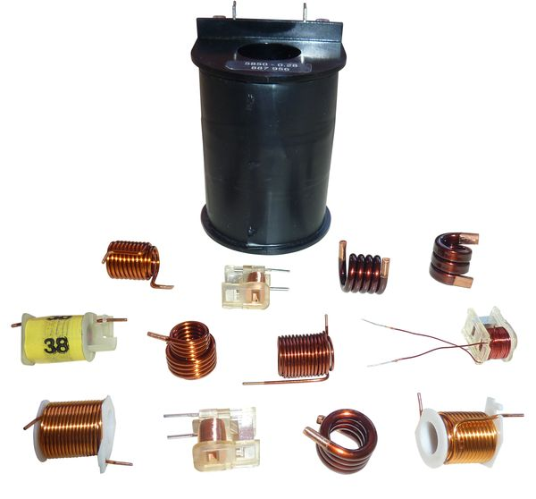
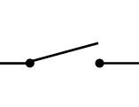
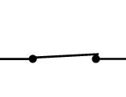
Filtres et bande passante
Un condensateur est un filtre passe haut
Une bobine est un filtre passe bas
Fréquence | Condensateur | Bobine
BF
HF

Slide 21
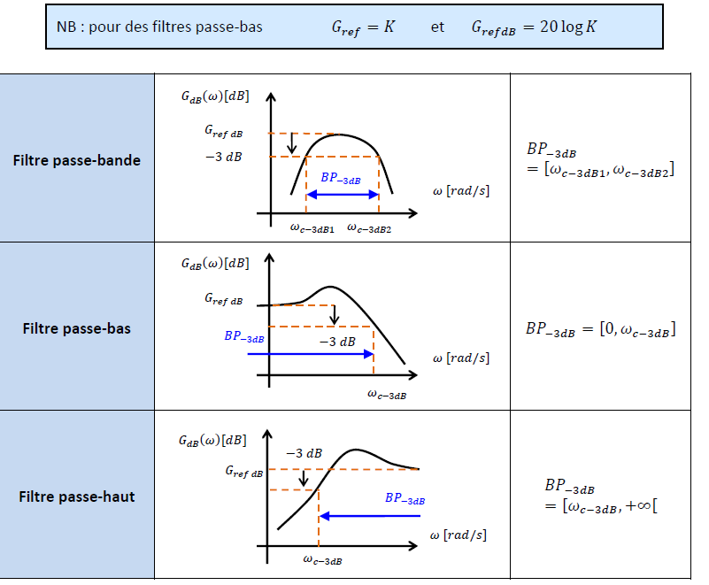
Filtres et bande passante
Réjecteur de bande (coupe bande)

Slide 22
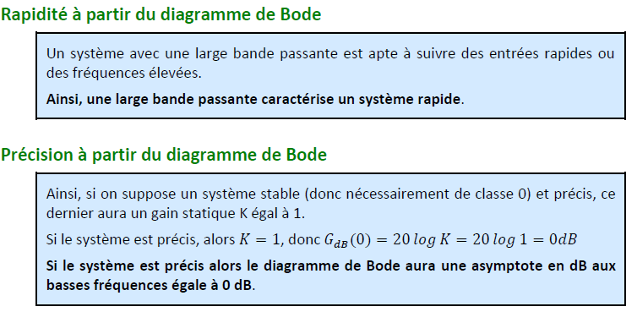
Performances

Slide 23
Réponse fréquentielle

Slide 24
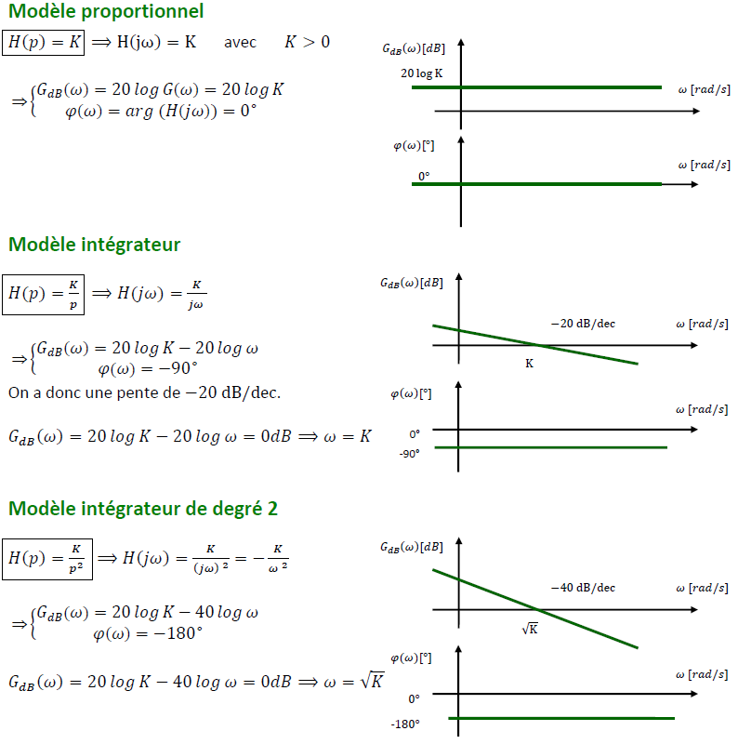
PID

Slide 25
1er ordre

Slide 26
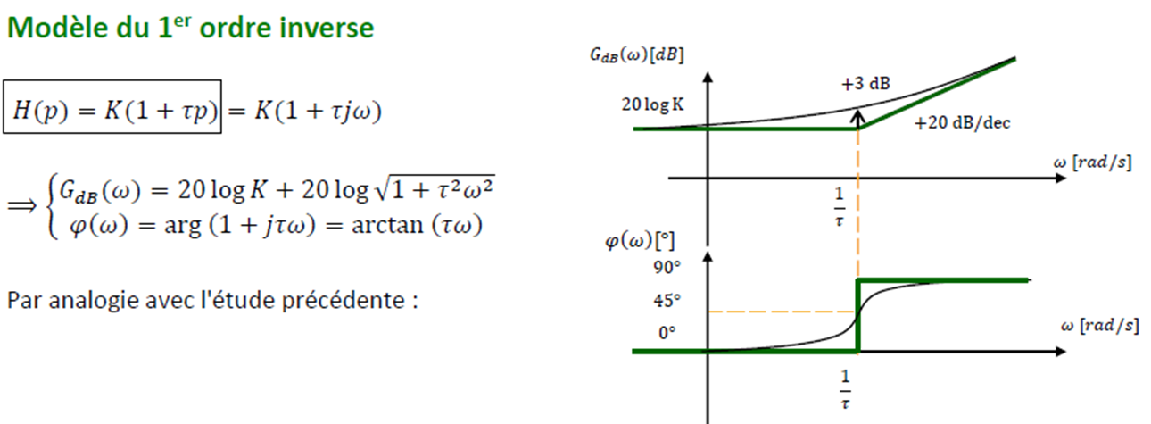
1er ordre

Slide 27
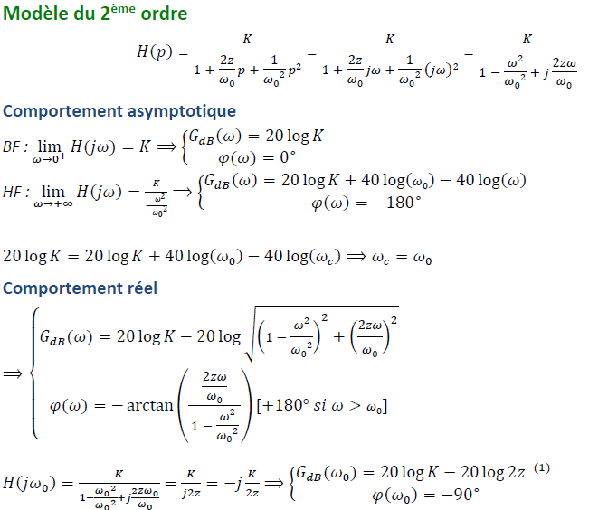
2nd ordre

Slide 28
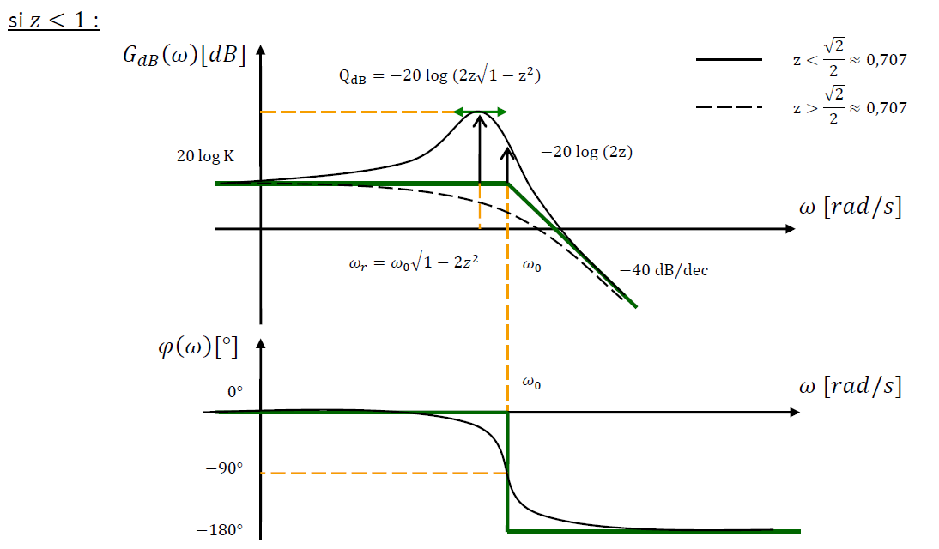
2nd ordre z<1

Slide 29
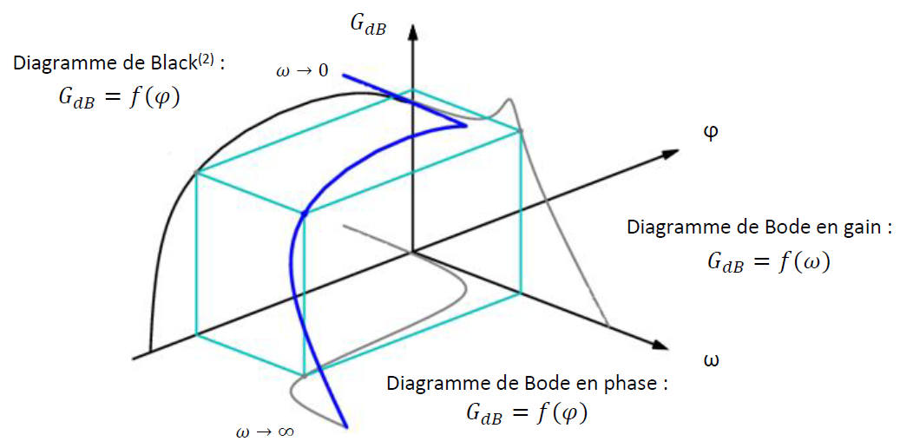
2nd ordre z<1

Slide 30
2nd ordre z<1

Slide 31
2nd ordre z<1

Slide 32
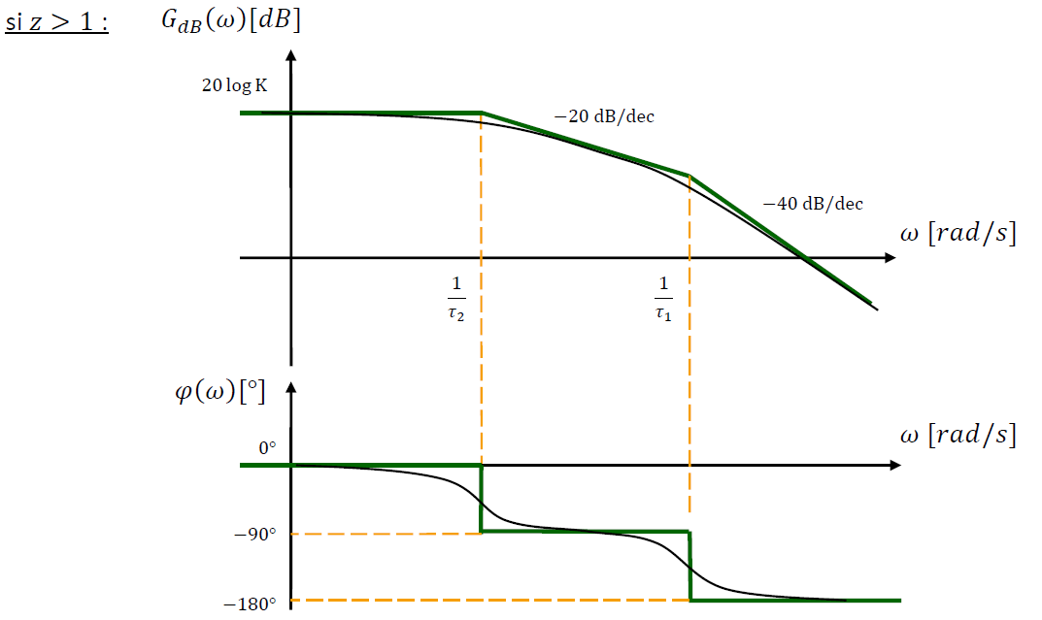
2nd ordre z>1

Slide 33
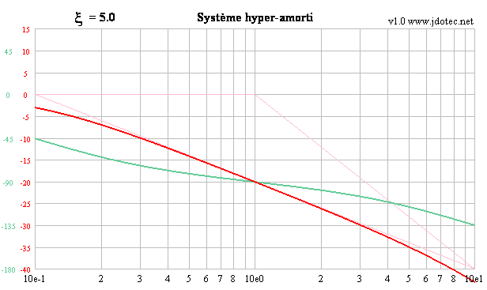
2nd ordre

Slide 34
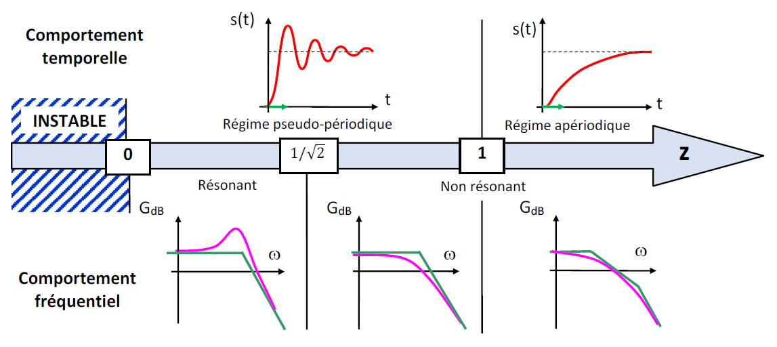
BILAN SLCI

Slide 35
BILAN gain et pulsations

Slide 36
Exemple

Slide 37
BILAN SLCI
Tracer le diagramme de Bode de F$(p)=\frac{0,08p+4}{1+0,3p}$
Etape 1 : on met sous forme canonique
F$\left(p\right)=\frac{0,08p+4}{1+0,3p}= 4 \frac{1+0,02p}{1+0,3p}$
Stop ! on s’arrête et on relit !
On met des couleurs ! Rouge = bleu + rose
Etape 2 : on détermine les pulsations de cassures (c’est-à-dire les changements de pente) et on les classe par ordre croissant
$$ω_{c1}=\frac{1}{τ_{1}}=\frac{1}{0,3}=3,33 rad/s$$
$$ω_{c2}=\frac{1}{τ_{2}}=\frac{1}{0,02}=50 rad/s$$
Il y a plus qu’une décade entre les 2

Slide 38
Tracer un diagramme de Bode
F$\left(p\right)=\frac{0,08p+4}{1+0,3p}= 4 \frac{1+0,02p}{1+0,3p}$
Attention l’axe des ordonnés n’est pas placé à une abscisse particulière.
Etape 3 : on trace les diagrammes de Bode des fonctions de base (bleu et rose)
$G_{dB}$ [dB]
20 log 4 = 12
10
0
$$\frac{1}{τ_{2}}=50$$
ω [rad/s]
0,1 1 10 100
$$\frac{1}{τ_{1}}=3,33$$
ϕ [°]
90°
0°
ω [rad/s]
0,1 1 10 100
-90°

Slide 39
Tracer un diagramme de Bode
F$\left(p\right)=\frac{0,08p+4}{1+0,3p}= 4 \frac{1+0,02p}{1+0,3p}$
Rouge = bleu + rose
Etape 3 : on trace le diagramme de Bode total asymptotique (Rouge)
$G_{dB}$ [dB]
20 log 4 = 12
10
0
-20 dB/dec
$$\frac{1}{τ_{2}}=50$$
ω [rad/s]
0,1 1 10 100
$$\frac{1}{τ_{1}}=3,33$$
ϕ [°]
90°
0°
ω [rad/s]
0,1 1 10 100
-90°

Slide 40
Tracer un diagramme de Bode
F$\left(p\right)=\frac{0,08p+4}{1+0,3p}= 4 \frac{1+0,02p}{1+0,3p}$
Rouge = bleu + rose
Etape 4 : on trace le diagramme de Bode total réel (Rouge)
$G_{dB}$ [dB]
20 log 4 = 12
-3dB
10
0
-20 dB/dec
$$\frac{1}{τ_{2}}=50$$
ω [rad/s]
+3dB
0,1 1 10 100
$$\frac{1}{τ_{1}}=3,33$$
ϕ [°]
90°
0°
ω [rad/s]
0,1 1 10 100
-90°

Slide 41
Identification
F$\left(p\right)= ?$
Etape 1 : on identifie la courbe en BF
$G_{dB}$ [dB]
10
0
ω [rad/s]
0,1 1 10 100
ϕ [°]
90°
0°
ω [rad/s]
0,1 1 10 100
-90°

Slide 42
Identification
F$\left(p\right)=4$
Etape 1 : on identifie la courbe en BF
$G_{dB}$ [dB]
20 log 4 = 12
10
0
ω [rad/s]
0,1 1 10 100
ϕ [°]
90°
0°
ω [rad/s]
0,1 1 10 100
-90°

Slide 43
Identification
F$\left(p\right)=4 .\frac{1}{1+0,3p}. …$
Etape 2 : on trace les tangentes
$G_{dB}$ [dB]
20 log 4 = 12
10
0
ω [rad/s]
0,1 1 10 100
$$\frac{1}{τ_{1}}=3,33$$
ϕ [°]
90°
0°
ω [rad/s]
0,1 1 10 100
-90°

Slide 44
Identification
F$\left(p\right)=4 .\frac{1}{1+0,3p}.\left(1+0,02p\right)$
Etape 2 : on trace les tangentes
$G_{dB}$ [dB]
20 log 4 = 12
10
0
ω [rad/s]
0,1 1 10 100
$$\frac{1}{τ_{1}}=3,33$$
ϕ [°]
$$\frac{1}{τ_{2}}=50$$
90°
0°
ω [rad/s]
0,1 1 10 100
-90°

Slide 45
Tracer un diagramme de Bode
Tracer le diagramme de Bode de F$(p)=\frac{18}{(2+10p)(3+2p+\frac{3}{100}p^{2})}$
Etape 1 : on met sous forme canonique
Stop ! on s’arrête et on relit !
F$\left(p\right)=\frac{18}{(2+10p)(3+2p+\frac{3}{100}p^{2})}=3\frac{1}{(1+5p)(1+\frac{2}{3}p+\frac{1}{100}p^{2})}$
On met des couleurs ! Rouge = bleu + rose

Slide 46
Tracer un diagramme de Bode
F$\left(p\right)=\frac{18}{(2+10p)(3+0,2p+\frac{3}{100}p^{2})}=3\frac{1}{(1+5p)(1+\frac{2}{30}p+\frac{1}{100}p^{2})}$
Etape 2 : on détermine les pulsations de cassures (c’est-à-dire les changements de pente) et on les classe par ordre croissant
Par identification $\left\{\begin{aligned}\frac{2\text{ζ}}{{\text{ω}}_{0}}=\frac{2}{30} \\ \frac{1}{{{\text{ω}}_{0}}^{2}}=\frac{1}{100}\end{aligned}\right.$⇒ $\left\{\begin{aligned}\text{ζ}=\frac{1}{30}{\text{ω}}_{0} \\ {\text{ω}}_{0}=10\end{aligned}\right.$⇒ $\left\{\begin{aligned}\text{ζ}=\frac{1}{3} \\ {\text{ω}}_{0}=10\end{aligned}\right.$
$\text{ζ}=\frac{1}{3}<0,707<1$, on a un 2eme ordre oscillatoire amortie avec résonnance
Il y a plus qu’une décade entre les 2
$$ω_{c1}=\frac{1}{τ}=\frac{1}{5}=0,2 rad/s$$
$$ω_{c2}=10 rad/s$$
Etape 3 : on calcule les points particuliers
$$ω_{r}=ω_{0}\sqrt{1−2{\text{ζ}}^{2}}=10\sqrt{1−2{\frac{1}{3}}^{2}}=8,8 rad/s$$
$$\left.−20 \log{(}2\text{ζ}\right)=−20 \log{\frac{2}{3}}=3,5 dB$$
$$20 \log\left(3\right)=9,5 dB$$
$$Q_{dB}=−20 \log\left(2\text{ζ}\sqrt{1−{\text{ζ}}^{2}}\right)$$
$=−20 \log\left(2\frac{1}{3}\sqrt{1−{\frac{1}{3}}^{2}}\right)=4 dB$

Slide 47
Tracer un diagramme de Bode
F$\left(p\right)=3\frac{1}{(1+5p)(1+\frac{2}{3}p+\frac{1}{100}p^{2})}$
$G_{dB}$ [dB]
20 log 3 = 9,5
10
0
ω [rad/s]
$$ω_{0}=10$$
0,01 0,1 1 10
$$\frac{1}{τ}=0,2$$
ϕ [°]
0°
0,01 0,1 1 10
ω [rad/s]
-90°
-180°
-270°

Slide 48
Tracer un diagramme de Bode
F$\left(p\right)=3\frac{1}{(1+5p)(1+\frac{2}{3}p+\frac{1}{100}p^{2})}$
$G_{dB}$ [dB]
20 log 3 = 9,5
10
0
ω [rad/s]
-20 dB/dec
$$ω_{0}=10$$
0,01 0,1 1 10
$$\frac{1}{τ}=0,2$$
-60 dB/dec
ϕ [°]
0°
0,01 0,1 1 10
ω [rad/s]
-90°
-180°
-270°

Slide 49
Tracer un diagramme de Bode
F$\left(p\right)=3\frac{1}{(1+5p)(1+\frac{2}{3}p+\frac{1}{100}p^{2})}$
$G_{dB}$ [dB]
-3dB
20 log 3 = 9,5
10
0
$$Q_{dB}=4dB$$
ω [rad/s]
-20 dB/dec
$$ω_{0}=10$$
0,01 0,1 1 10
$$\frac{1}{τ}=0,2$$
$$3,5dB$$
$ω_{r}=$8,8
-60 dB/dec
ϕ [°]
0°
0,01 0,1 1 10
ω [rad/s]
-90°
-180°
-270°

Slide 50
Marge de phase Marge de gain

Slide 51
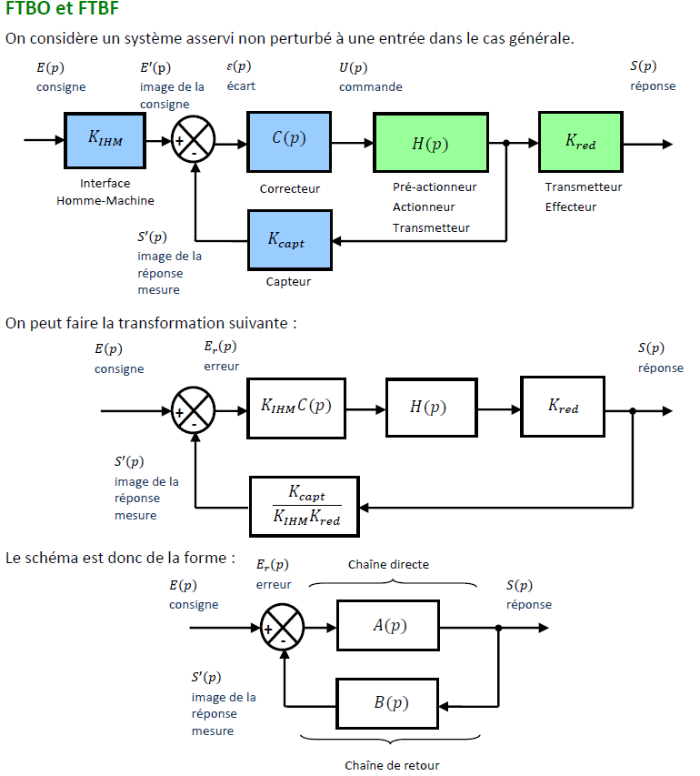
FTBO et FTBF

Slide 52
Point critique

Slide 53
Marges

Slide 54
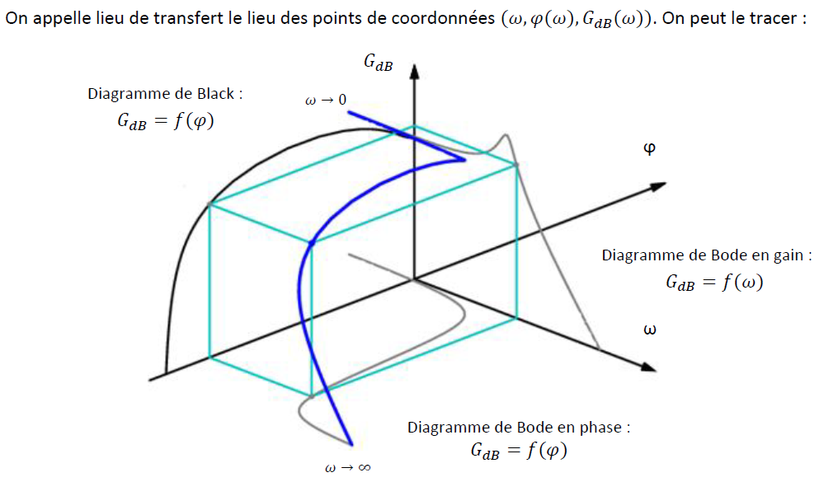
Lieu de transfert
0 dB
Point critique
(-180°, 0 dB)
-180°

Slide 55
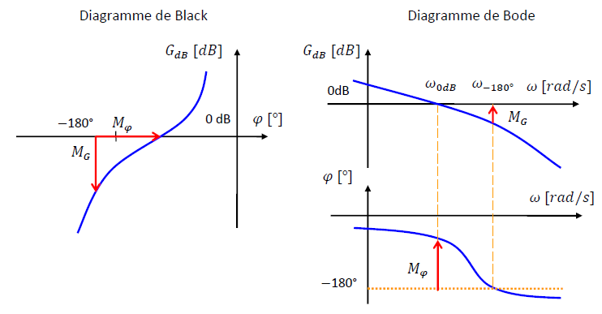
Marges

Slide 56
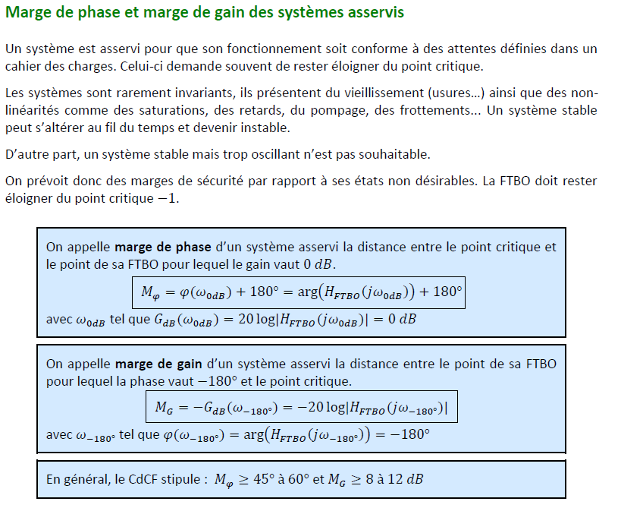
Marges

